Slide 1
Klimagassutslipp og energiforbruk i
Oversikt over klimagassutslippene og energiforbruket per i

Slide 2
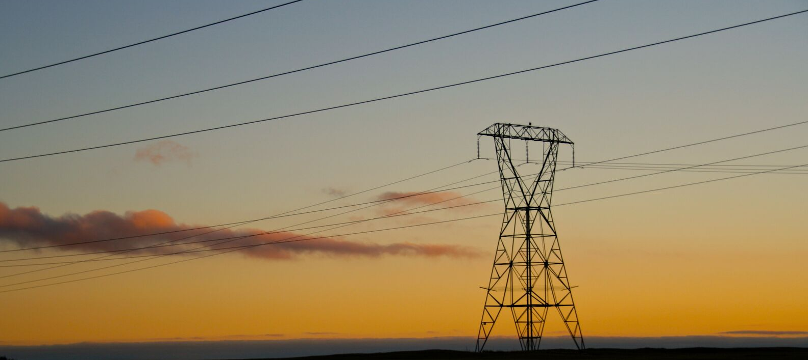
  Elektrifiseringen i
Dagens elektrifiserings-
grad
Maksimal elektrifiseringsgrad ved fullelektrifisering

Slide 3
  Klimagassreduksjon i
Dagens
Klimagassutslipp (tonn CO2-ekv)
Klimagassutslipp ved fullelektrifisering* (tonn CO2-ekv)
Redusert klimagassutslipp etter elektrifisering
*Elektrisifisering av Transport og annen mobil forbrenning

Slide 4
Klimagassutslipp per sektor i
Figur 1 i ERA-modellen. Kilde: Miljødirektoratet

Slide 5
Klimagassutslipp per sektor i
Figur 1 i ERA-modellen. Kilde: Miljødirektoratet

Slide 6










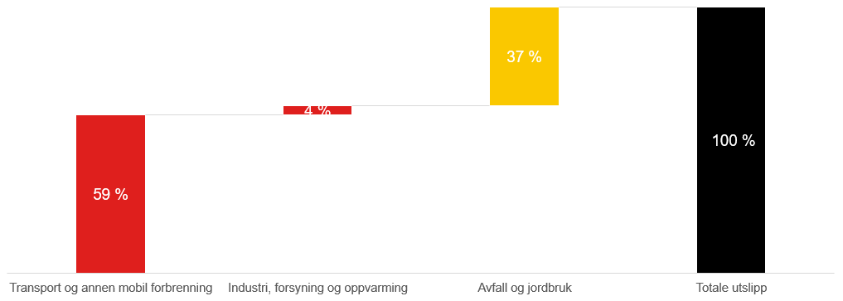
Oversikt over fordeling av energiforbruk på ulike energibærere og utslipp
Fig 3 og 4 i ERA-modellen. Kilde: THEMA og Miljødirektoratet

Slide 7






Elektrifiseringsgrad per sektor
Figur 5 i ERA-modellen. Kilde: THEMA Analyse, Miljødirektoratet og SSB. OBS: Her inkluderer kategorien Energiforsyning bade strømforsyning, oppvarming og fjernvarme.

Slide 8
Utslipp fra de største industriaktørene
Kilde: Miljødirektoratet

Slide 9
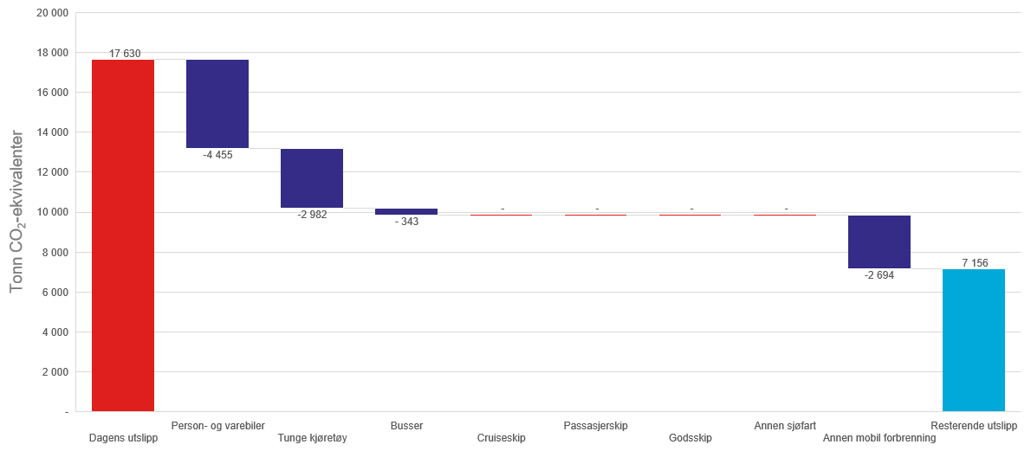
Utslippsreduksjon ved fullelektrifisering i ikke-kvotepliktig sektor
Figur 8 i ERA-modellen. Kilde: THEMA og Miljødirektoratet

Slide 10
Tiltakskostnader ved utslippskutt gjennom elektrifisering
Kostnadsintervaller for tiltakskostnader fra Klimakur 2030
OBS: Viser bare kategorier hvor elektrifisering er et av mulige tiltak.
Figur 9 i ERA-modellen. Kilde: THEMA og Miljødirektoratet

Slide 12
Stor andel av utslippene er ikke-kvotepliktig basert på statistikken til miljøverndirektoratet
Industri, Olje og Gass
Industri, olje og gass
Rest industri, olje energiforsyning
Energiforsyning
Avfallsforbrenning
Fjernvarme unntatt avfallsforbrenning
El. Produksjon og annen energiforsyning
Oppvarming
Fossil oppvarming
Vedfyring
Veitrafikk
Personbiler
Tunge Kjøretøy
Busser
Varebiler
Utslippskilder i klimastatistikken
Sjøfart
Bulkskip
Fiskefartøy
Stykkgodsskip
Kjøle-/fryseskip
Cruiseskip
Andre aktiviteter
Oljeprodukttankere
Gasstankere
Konteinerskip
Ro Ro last
Kjemikalietankere
Andre offshore ser.
Offshore supplyskip
Råoljetankere
Passasjer
Luftfart
Utenriks
Innenriks
Kvotepliktig
Annen mobil forbrenning
Dieseldrevne motorredskaper
Snøscooter
Ikke-kvotepliktig
Avfall og avløp
Avfallsdeponigass
Biologisk behandling av avfall
Avløp
Jordbruk
Fordøyelsesprosesser husdyr
Jordbruksarealer
Gjødselhåndtering
Notes:
https://lovdata.no/dokument/SF/forskrift/2004-12-23-1851/KAPITTEL_1#%C2%A71-1
Avfall og avløp inkl. i andre kilder???
Hva betyr «rest industri, olje og gass, og energiforsyning»?
Rest industri, olje og gass, og energiforsyning. SSB beregner utslipp fra industri, olje og gass, og energiforsyning samlet i én sektor, for kommuner med over 20 000 innbyggere. I noen kommuner er disse utslippene større enn utslippene beregnet fra rapportering til Miljødirektoratet beskrevet over. For å få et best mulig totalbilde av utslippene i den enkelte kommune er differansen mellom utslippene beregnet av SSB og utslippene beregnet fra anleggenes innrapportering inkludert som en restpost. Dette gjelder kommuner der utslippene beregnet av SSB er mer enn 15 prosent høyere enn utslippene basert på rapportering til Miljødirektoratet. Utslippene beregnet av SSB kan være høyere enn det som er beregnet av Miljødirektoratet, fordi SSB har tilgang til mer detaljerte data. Dette gjelder særlig data fra undersøkelsen "energibruk i industrien". Klimagasstatistikk for kommuner og fylker | M-989 17 SSB beregner utslipp fra industri, olje og gass, og energiforsyning på følgende måte: For utslipp i 2009 brukes resultater fra undersøkelsen 'energibruk i industrien' som fordelingsnøkkel for å fordele det nasjonale utslippet, mens for perioden 2011-2017 blir utslippene fordelt ved bruk av SSBs energiregnskap og -balanse, som inneholder energiforbruk registrert på ulike industrinæringskoder. Her inngår også data fra 'energibruk i energien’.
Kilde: https://www.miljodirektoratet.no/contentassets/684ed944b61948e8adbef6f3f5b699f7/metodenotat_klimagasstatistikk-for-kommuner.pdf#page=14

